Slide 1
Звездасто ткање и дрвце од крпица
Ликовна култура – други разред основне школе
Везивање, спајање, преплитање, уплитање

Slide 2
Везивање, уплитање, преплитање, спајање је веома корисно за фину моторику, за смиривање и опуштање живаца.
Није потребно превише новца за материјал. Потребна је добра мотивација као и добра воља.
Уз помоћ маште настали су предивни радови.

Slide 3
Потребан материјал
Дрвени штапићи за роштиљ или
Дрвене тање лајснице
Вуница или
Дебљи конац за хеклање (више боја због комбинације) или
Канап или
Савитљива гранчица
Разне крпице

Slide 4
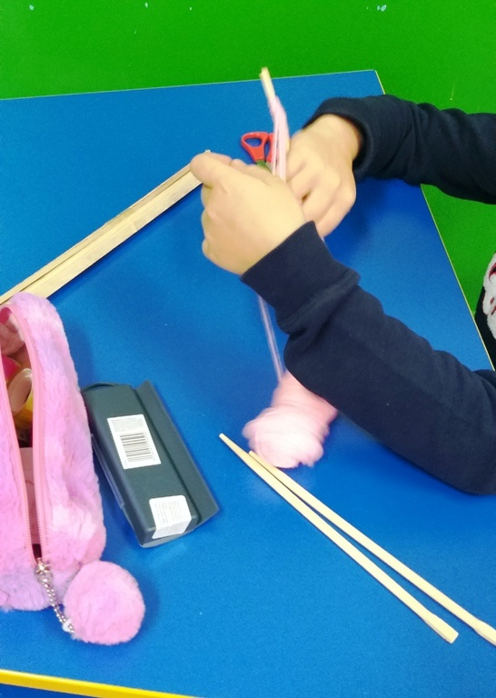

Slide 5
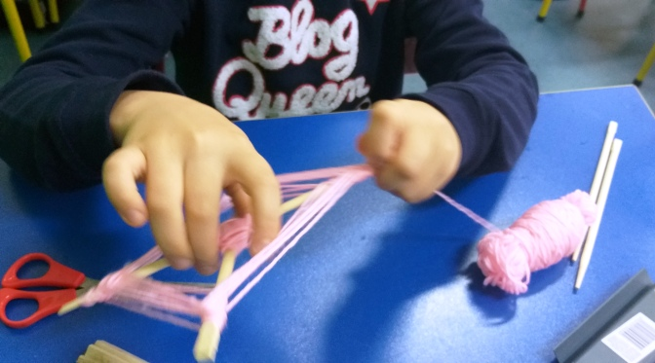

Slide 6
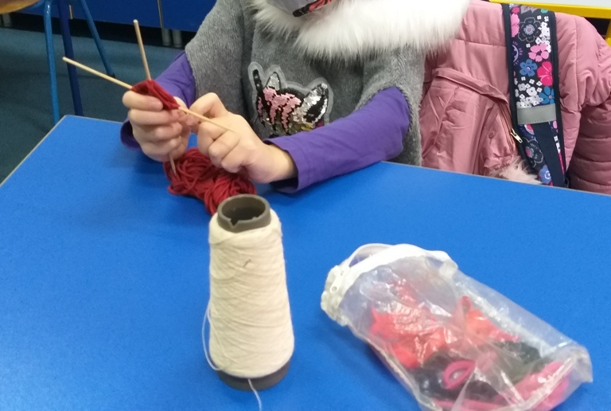

Slide 7
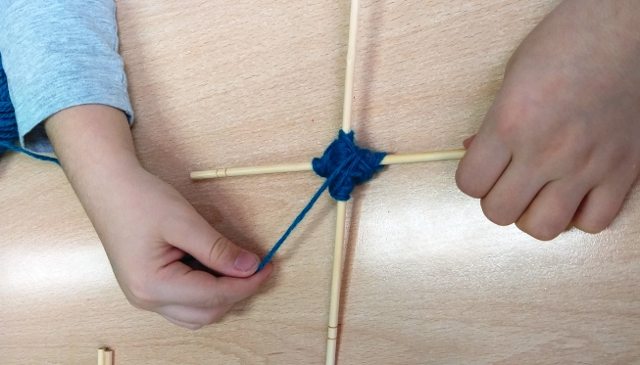

Slide 8
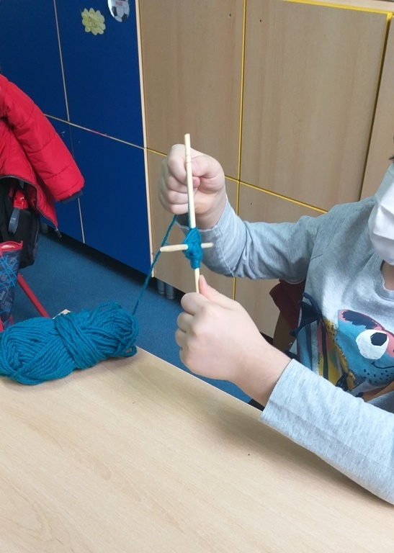

Slide 9
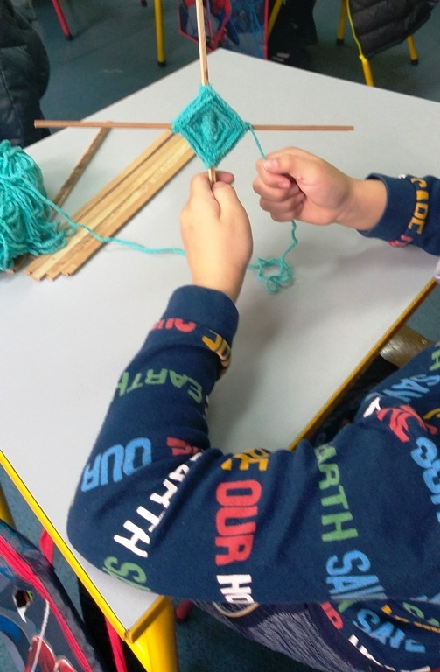

Slide 10
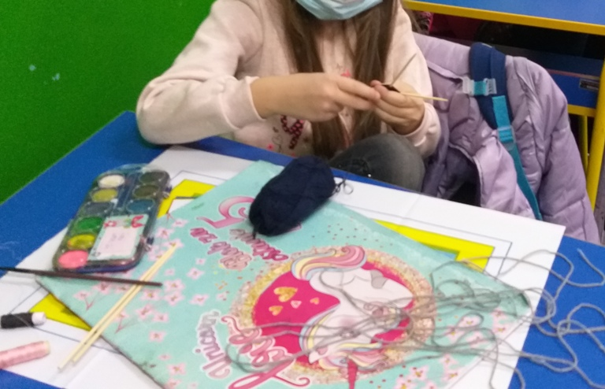

Slide 11
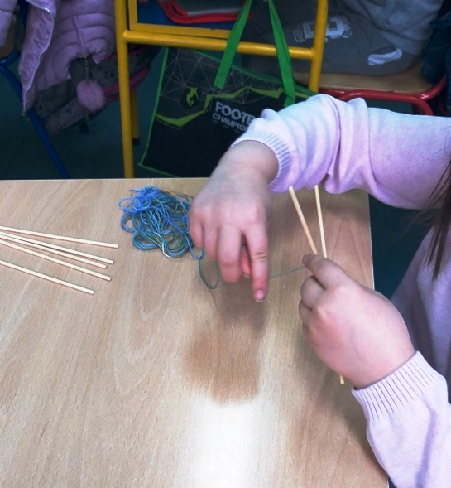

Slide 12
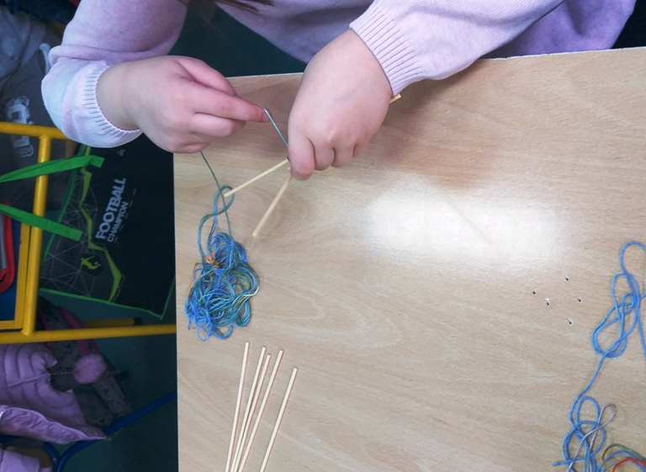

Slide 13
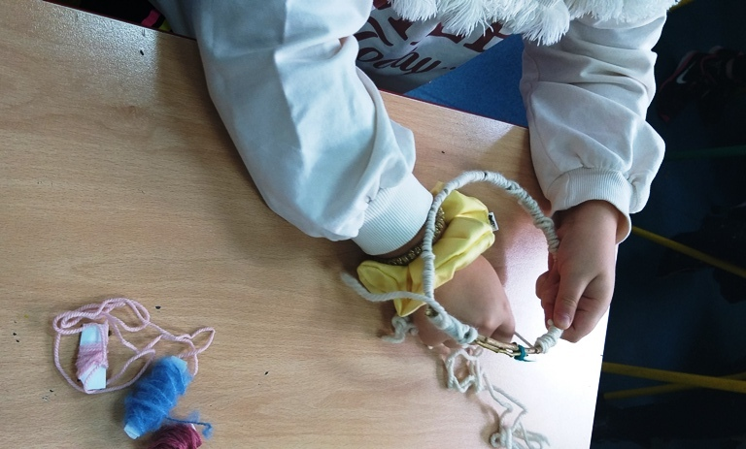

Slide 14
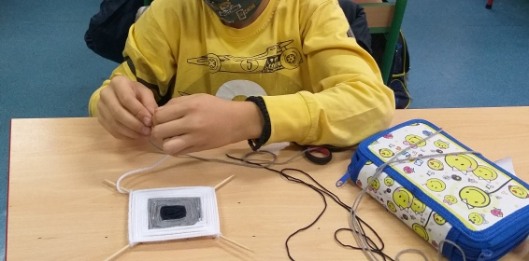

Slide 15
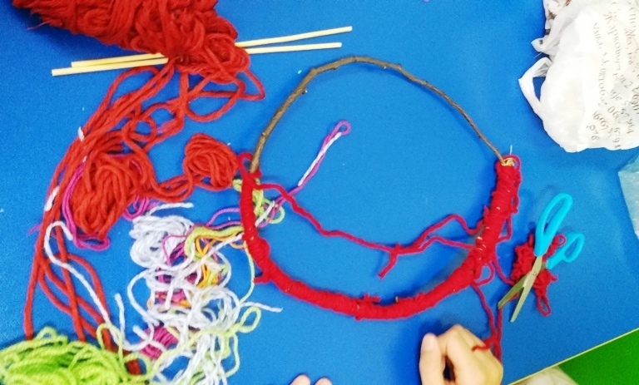

Slide 16
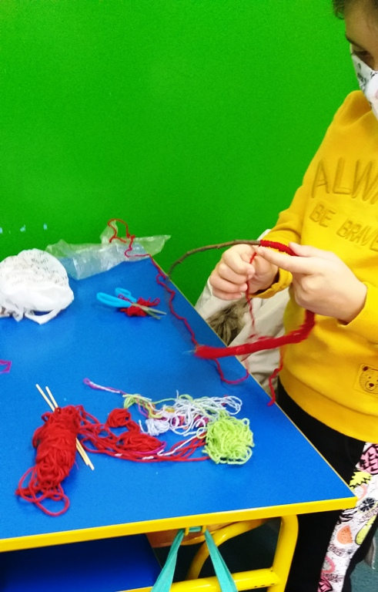

Slide 17
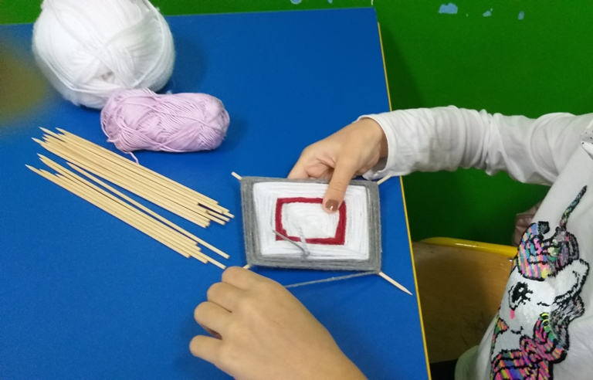

Slide 18
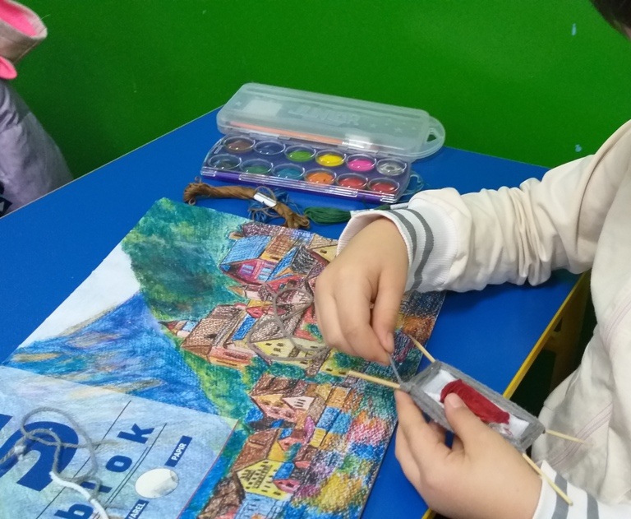

Slide 19
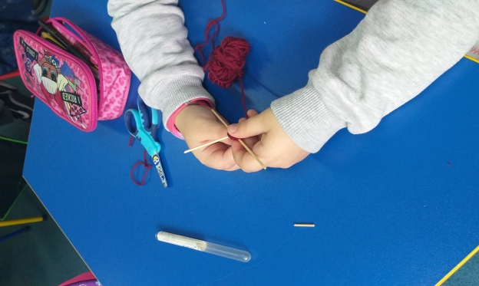

Slide 20
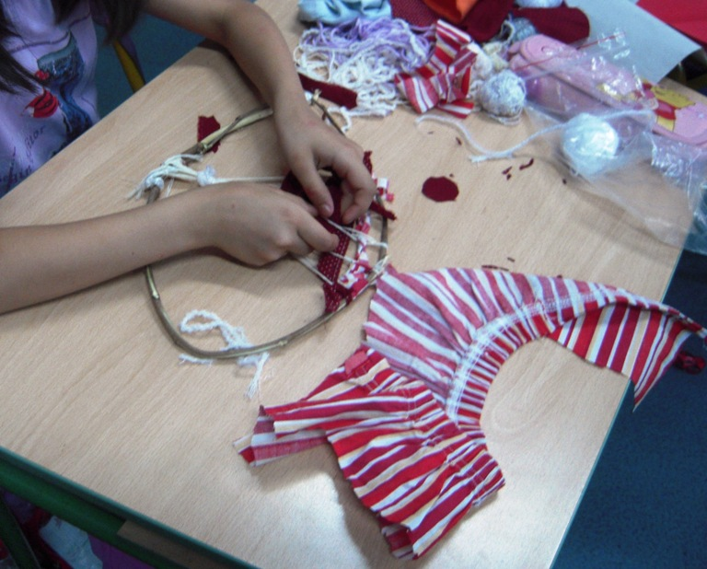
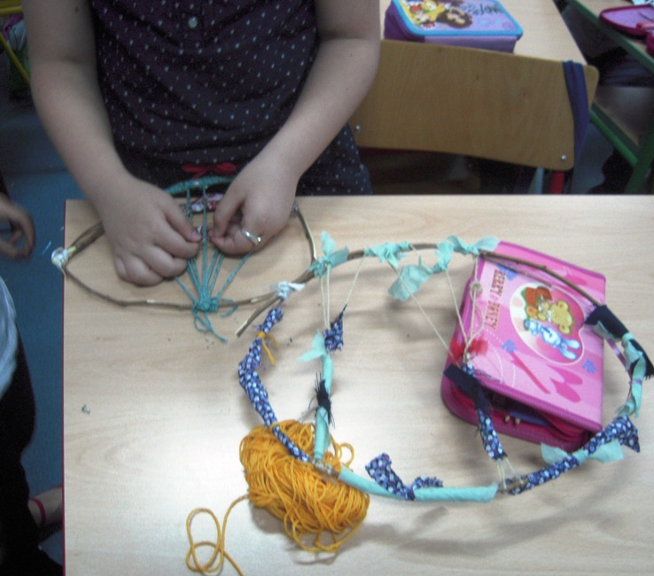
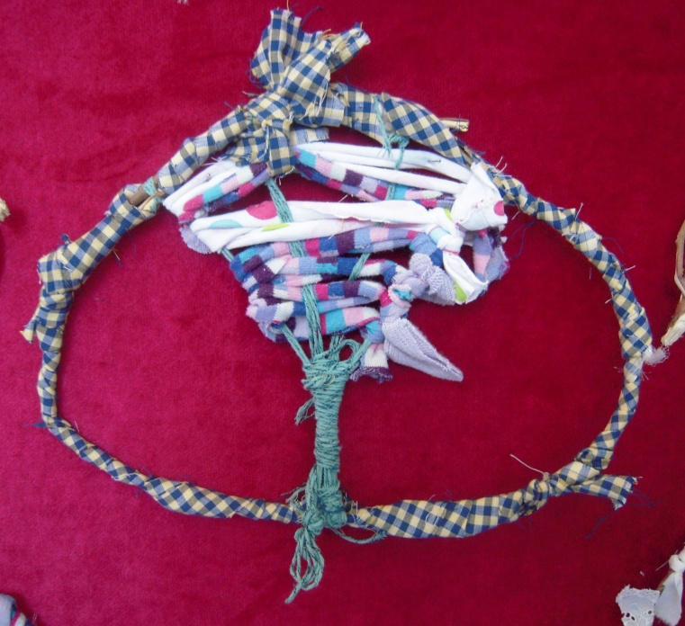
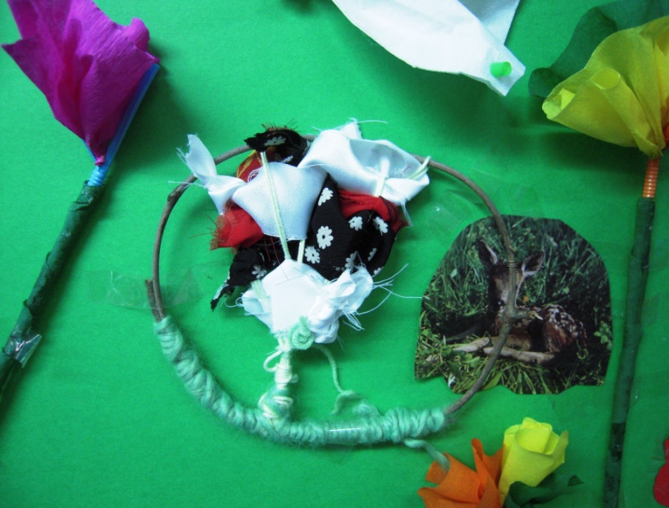

Slide 21
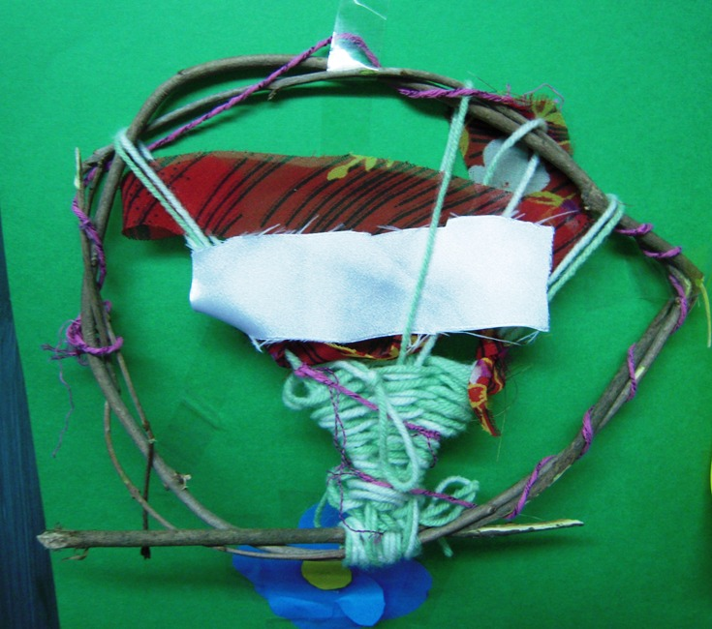
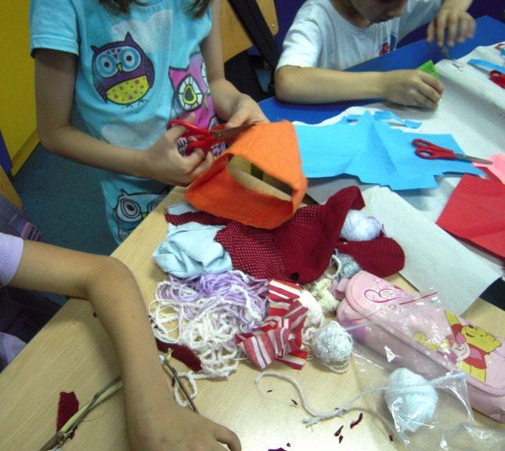
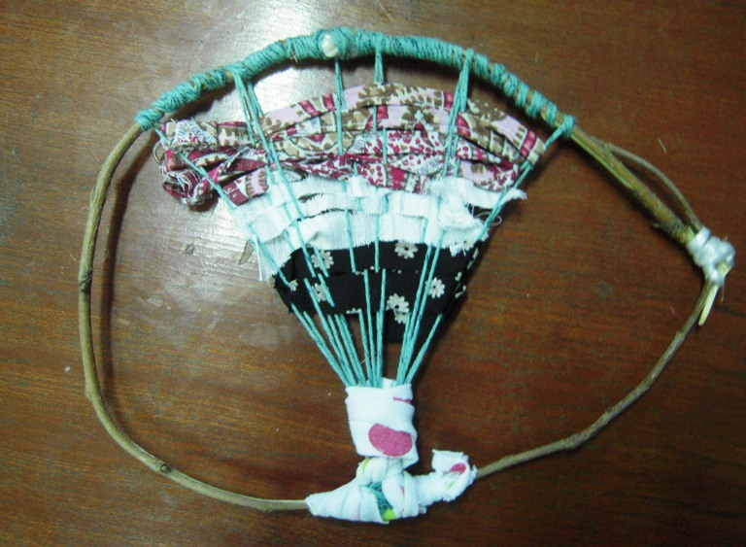
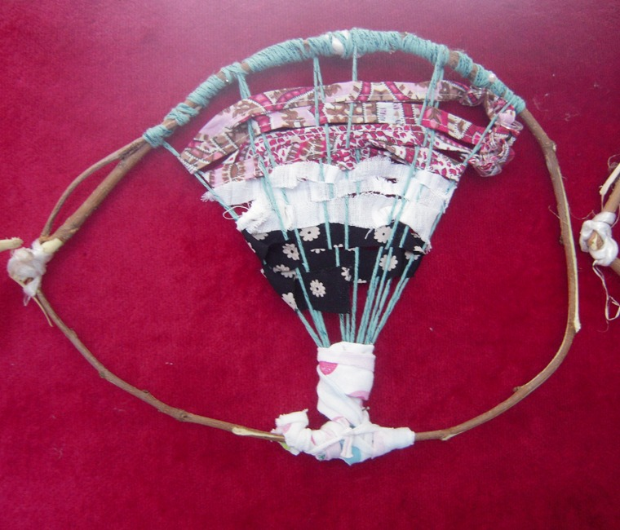

Slide 22
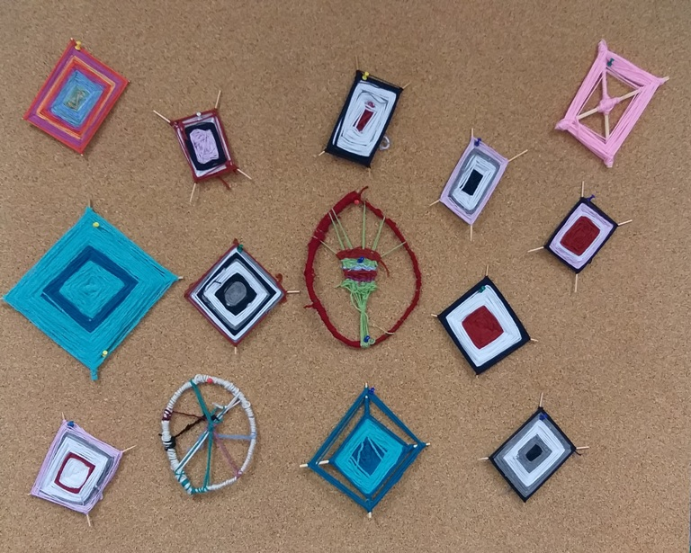

Slide 23
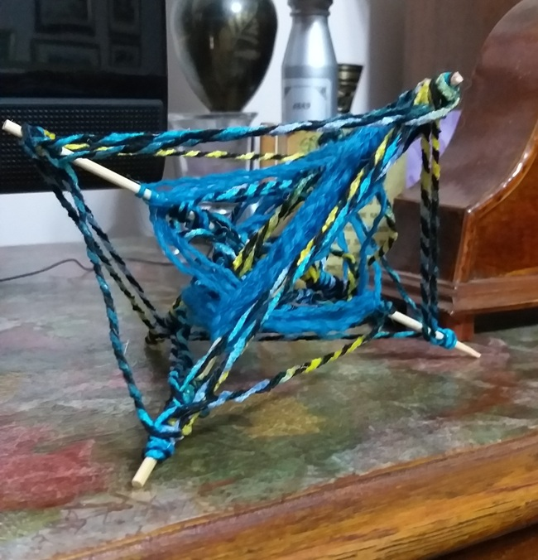
Следи звездасто 3д ткање

Slide 24
Срећно! ☺
Снежана Алексић

